Slide 1


Informationsbeschaffung & Meinungsbildung

Slide 2

Wo beschaffe ich mir die gebrauchten Informationen
Aus Bibliotheken
Von Ämtern und Behörden
Aus dem Internet
Aus Interessengruppen heraus
Anderen Quellen

Slide 3
Wie beschaffe ich mir Information zu einem Thema?
Veröffentlichungen von Behörden und Ämtern
Man geht in Bibliotheken
Gehe zu Veranstaltungen von Interessengruppen

Slide 4
Wie komme ich an Informationen ran?
In dem ich danach Frage
Ich selbst ins Internet dazu suche
Indem ich mir ein Bibliotheksausweis besorge und mich auf die Suche begebe.

Slide 5
Was mache ich wenn ich alle Information zusammengetragen habe?
Ich werte die Information aus
Dann komme ich vielleicht zu neuen Erkenntnisse.
Mit diesen neuen Erkenntnissen kann man auch zu anderen Entscheidungen kommen.

Slide 6
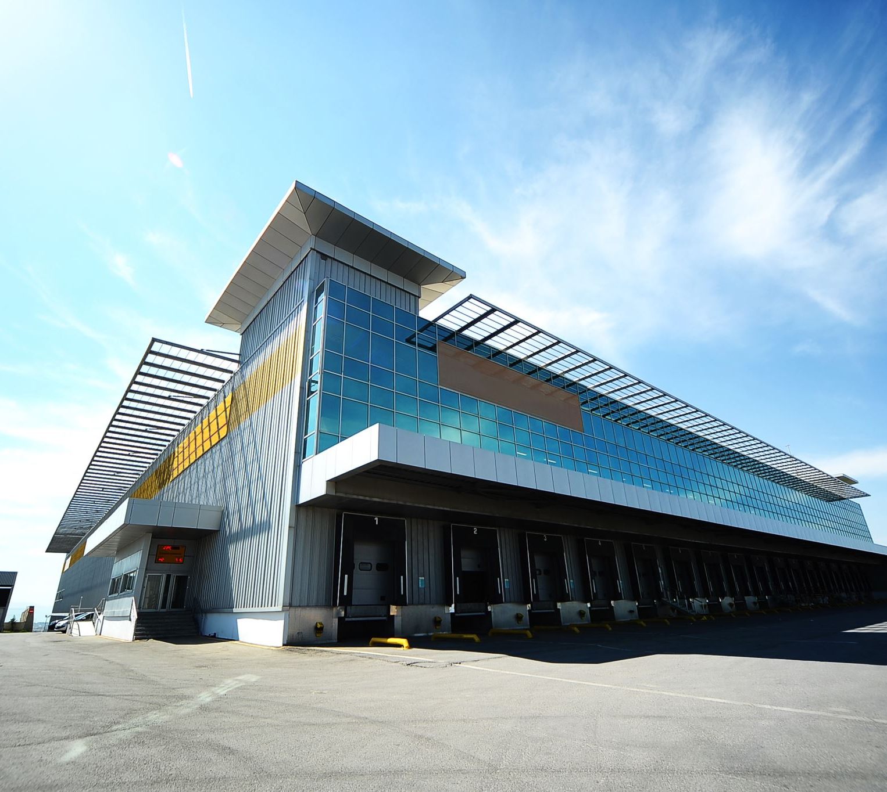
Meinungsbildung
Nur wer zu neuen oder anderen Erkenntnissen kommt, kann seine Meinung neu bilden.

Slide 7
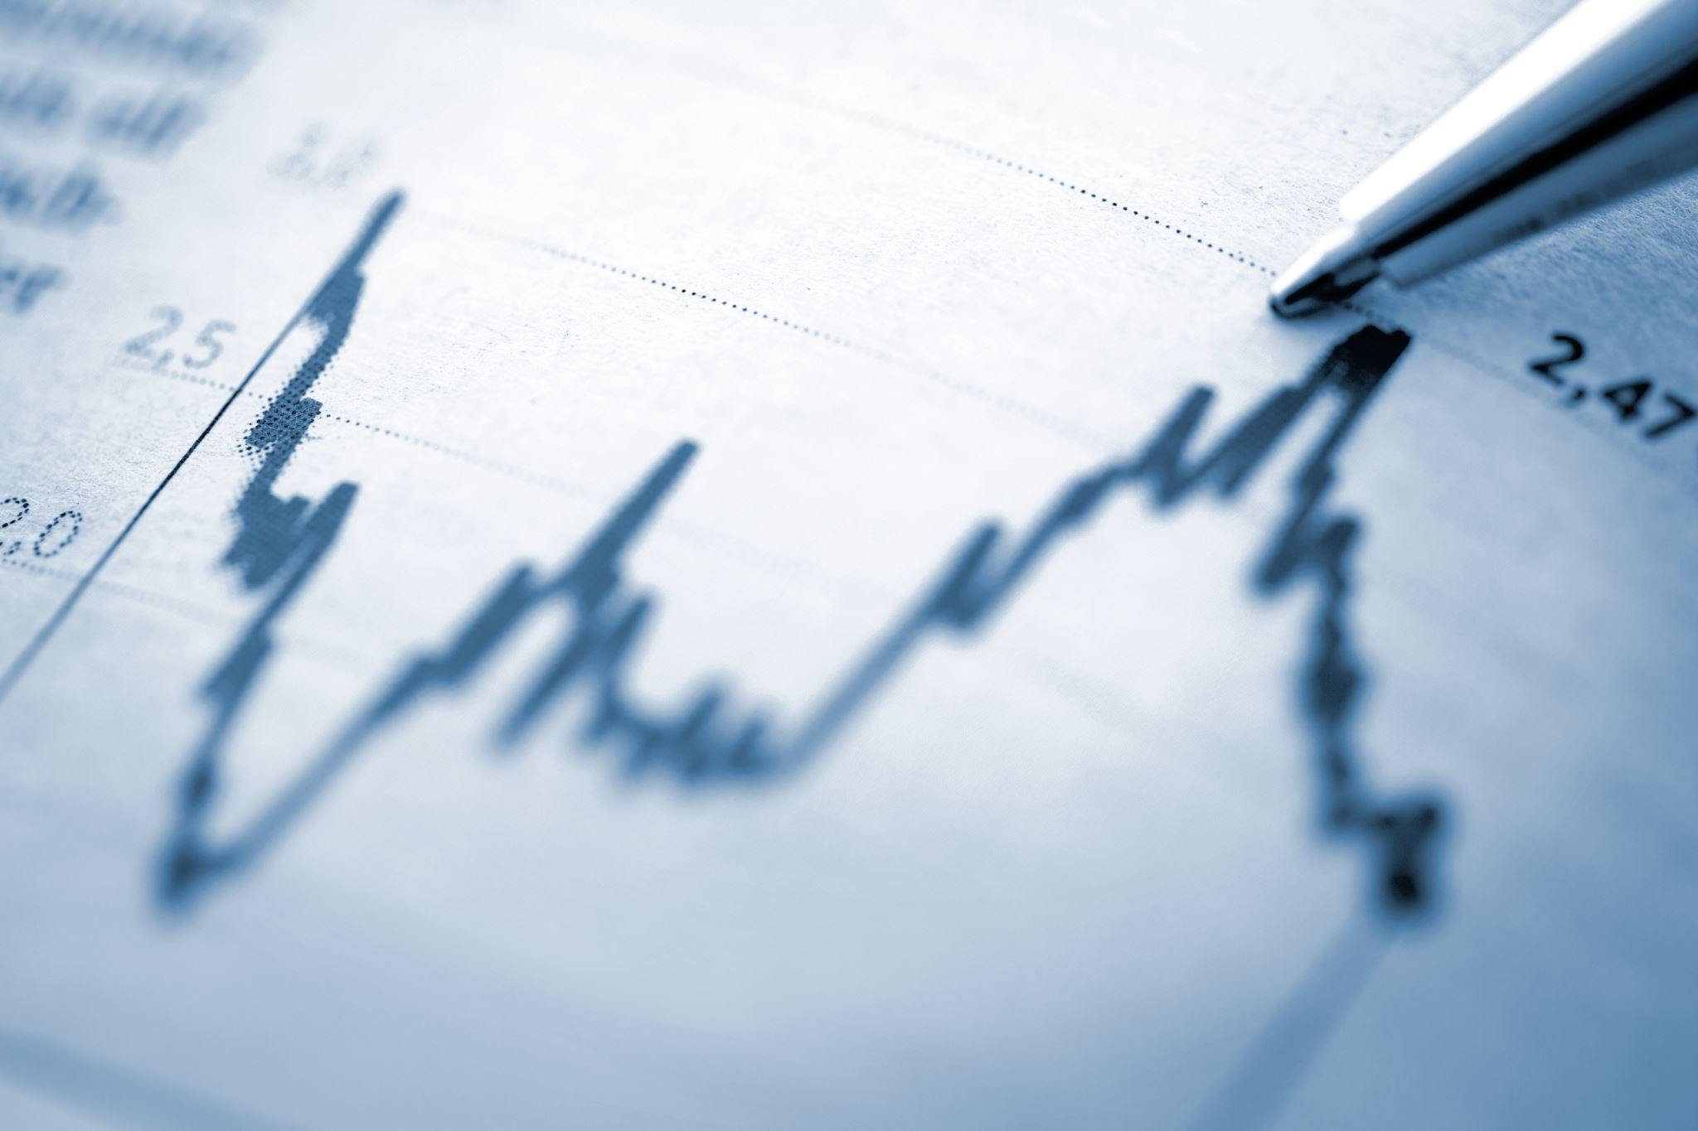
Meinungsbildung
Wer sich eine Meinung bilden möchte, muss erst über das kundig machen und die richtigen Informationen von den falschen Informationen herausfiltern. Nur wer die richtigen Informationen kann zu richtigen Erkenntnisse kommen und kann danach gute Entscheidungen treffen.

